Slide 1
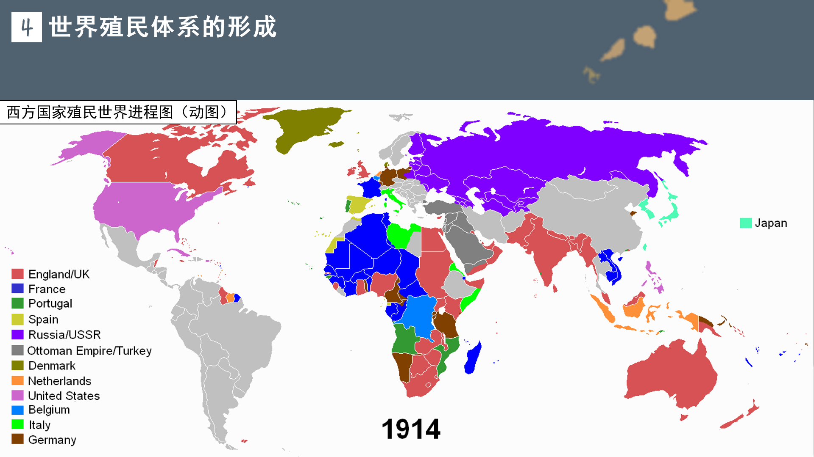

Slide 2
第六单元 世界殖民体系与亚非拉民族独立运动
第13课 亚非拉民族独立运动
【课程标准】
1.了解亚非拉人民的抗争的基本史实。
2.理解殖民地半殖民地的民族独立运动对世界历史发展的重要影响。
1
拉丁美洲的民族独立运动
2
亚洲的觉醒
3
非洲的抗争

Slide 3
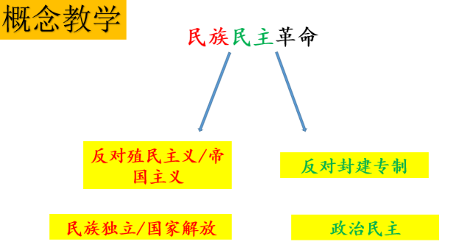
民族民主革命：民族民主革命是殖民地、半殖民地被压迫民族反对殖民主义、帝国主义和封建主义的统治，争取民族独立、国家解放和政治民主的革命。

Slide 4
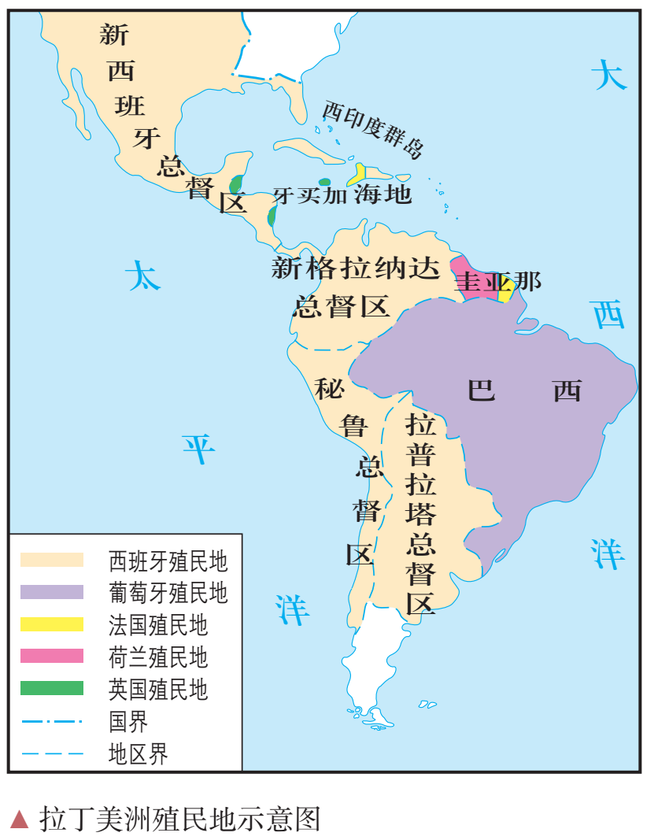

一、拉丁美洲的民族独立运动
1.18世纪末19世纪初的民族独立运动
材料一：
材料二：西班牙和葡萄牙殖民者在拉丁美洲疯狂地掠夺贵重金属，到处寻找金银产地。开发矿藏除了使用黑人奴隶外，还实行一种特殊的徭役制度——“米达制”，强迫印第安人每年要送一定数量的成年男子（在墨西哥为4%，秘鲁为14%）去矿场工作。由于繁重的劳动、饥饿和虐待，很少有人能活着返回。16到18世纪，西班牙殖民者在拉丁美洲共掠夺黄金250万公斤，白银1亿公斤。葡萄牙殖民者仅在18世纪就从巴西掠夺了价值10亿美元的黄金和金刚石。
——吴于廑、齐世荣《世界史》
政治：欧洲殖民者长期的政治压迫和经济剥削埋下了独立的火种

Slide 5
材料三 ……尽管有这些限制，殖民地经济还是得到一定程度的发展，到18世纪下半期，拉丁美洲殖民地社会经济冲破了宗主国的种种限制而缓慢地发展起来，出现了一批生产纺织品、皮革、陶器、铁器、玻璃、肥皂糖等的手工工场及造船厂。拉丁美洲成为欧洲棉花，咖啡，烟草可可的重要供应地……殖民地的经济发展更趋于活跃，从而与宗主国的封建性的统治发生冲突，最终导致独立战争的爆发。
——乔治·韦尔斯《世界史纲》
经济：18世纪末19世纪初，拉丁美洲的经济有了一定的发展
材料四 18世纪中叶以后，拉丁美洲与外界接触日趋频繁。欧洲的近代科学、文学和法国唯物主义哲学，通过多种方式，不断传入。卢梭、伏尔泰、孟德斯鸠、狄德罗等人的一部分重要著作，在殖民地广泛传颂。
——许海山主编《美洲历史》
思想：启蒙思想的传播使殖民地人民民族民主意识日益增长

Slide 6
材料五：独立战争的胜利和美利坚合众国的诞生，是北美大陆第一次民族解放运动和资产阶级革命的辉煌成果，它对欧洲和拉丁美洲有着极大的影响
材料六：1791年8月在法国大革命的影响下海地人民举行起义，而法国正在革命期间无力进行干预。1807年拿破仑军队侵入葡萄牙，1810年，由于西班牙被拿破仑占领，拉丁美洲美人民便利用时机掀起了独立战争。
美国的独立大大鼓舞了拉丁美洲人民
法国大革命动摇了法国在拉美的殖民统治，西葡的衰落
拉美独立战争背景
政治：欧洲殖民者长期的政治压迫和经济剥削埋下了独立的火种
经济：18世纪末19世纪初，拉丁美洲的经济有了一定的发展
思想：启蒙思想的传播使殖民地人民民族民主意识日益增长
外因：①法国大革命②美国独立战争的胜利③西葡的衰落

Slide 7
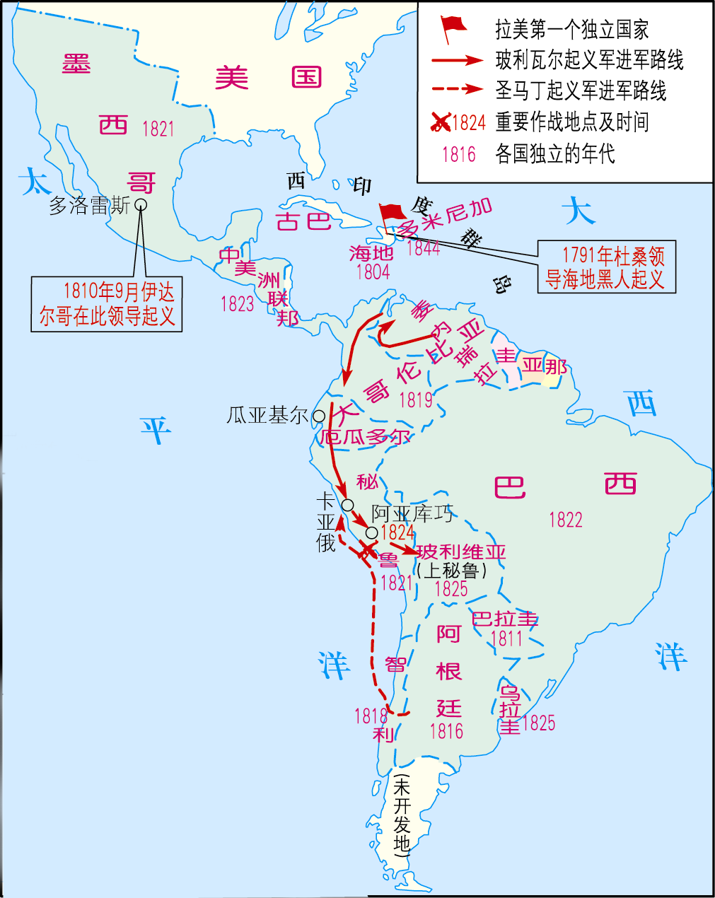
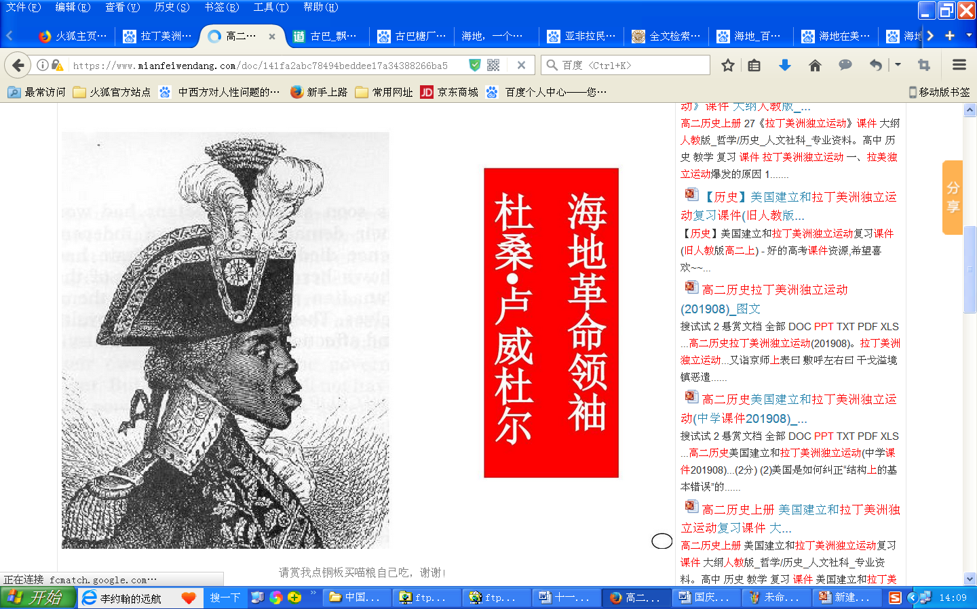
1.18世纪末19世纪初的民族独立运动
进程
海地独立
（1）法属海地独立（1791——1804）
领导人：杜桑.卢维杜尔
我们恢复了我们原有的尊严，维护了我们的权利。我们宣誓：永远不把我们的权利委弃给任何强国。
——海地《独立宣言》
成果：1804年1月1日海地共和国成立，是世界上第一个黑人共和国。拉开了拉美民族独立运动的序幕。
拉丁美洲独立战争形势图

Slide 8

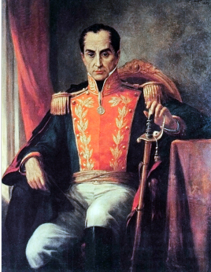
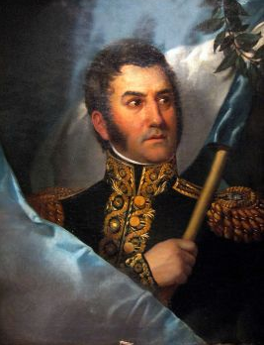


（2）西属拉美（1810——1826）
在玻利瓦尔和圣马丁等人领导下，经过16年征战，1826年西属拉丁美洲殖民地取得独立运动的胜利。
玻利瓦尔
圣马丁

Slide 9

（1）法属海地独立（1791——1804）
（2）西属拉美独立（1810——1826）
（3）葡属巴西独立：1822年巴西摆脱葡萄牙的统治，获得独立，建立君主制。
巴西的独立不是通过武装斗争，而是由最高统治者发动通过自上而下的方式实现的，带有与宗主国分离的性质；在政治、经济和文化等方面与宗主国仍保留着密切的联系。（如保留君主制、政府大权仍由原葡萄牙贵族掌握，仍保存了大土地所有制和奴隶制等等）
拉美独立战争后，基本上形成了
今天拉丁美洲国家的格局。
拉丁美洲独立战争形势图

Slide 10
依据材料分析，独立后拉美国家面临怎样的局面？
材料一：独立以后仍然盛行大地产制。殖民地时期绝大多数克列奥地主的大地产不仅原封未动，而且他们又利用独立后掌权的条件，霸占从殖民者那里没收来的大量地产。这些大地产克列奥地主的大庄园，基本上仍保持中世纪的剥削方式。
经济上：大地产所有制阻碍经济发展
考迪罗（Caudillo），亦称考迪罗主义、考迪罗制度，原意是首领、头领。考迪罗制是拉丁美洲特有的军阀、大地主和教会三位一体的本土化独裁制度。拉美地区的大多数国家在19世纪20年代独立后至20世纪前盛行。考迪罗经济上依靠大地产大庄园主，在政治上靠军人专政来维持其政治统治。对外投靠外国势力，对内残酷镇压人民反抗。
材料二：拉美各国独立后，除巴西实行帝制政体外，其他国家都建立了共和制，这是一种与欧美的民主共和制不同的考迪罗主义的共和政体，（考迪罗为西班牙语，意为领袖或首领。）考迪罗主义实际上是军人专政的军事独裁制，是大地主专政的一种表现形式。
政治：政局动荡,军事独裁，政治经济发展停滞

Slide 11
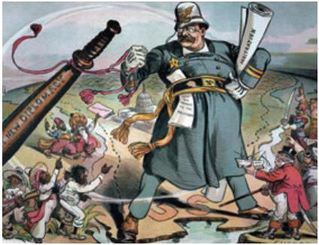
材料三：西班牙和葡萄牙的殖民统治崩溃后，欧美列强主要是英美法德等国的势力便伸向了拉丁美洲。许多拉美国家在经济上已成为英国的附庸；美国利用其有利的地理条件以武力攫取欧美国家尤其是墨西哥的大片领土，同时对拉美各国在政治上加强控制，诸如提出了泛美主义，建立泛美同盟等；从19世纪80年代起，德国也加紧了对拉丁美洲的经济渗透。
外部：英美等国的经济侵略和政治渗透
美国对拉丁美洲觊觎已久，1823年，美国总统门罗发表宣言，宣称美洲是美洲人的美洲，企图将拉丁美洲视为自己的势力范围。19世纪末20世纪初，美国在拉丁美洲经济渗透的同时，武力干涉行动也越来越多，人们形象地称之为“金元外交”和“大棒政策”。
内忧外患，反帝反封建的民主革命任务尚未完成，实际上仍是半殖民地

Slide 12
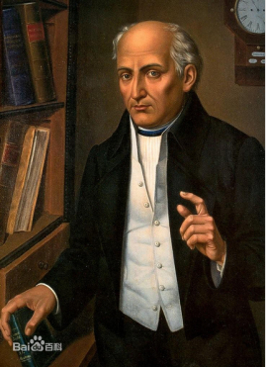
2.19世纪末20世纪初的民族民主革命
（1）巴西：1889年11月15日，丰塞卡将军发动政变，推翻佩德罗二世， 废除奴隶制度和君主制，建立巴西共和国。
（2）墨西哥
1910年墨西哥爆发资产阶级革命。在农民起义军的支持下，墨西哥人民推翻本国独裁统治。1917 年墨西哥仍颁布了资产阶级宪法。
性质：资产阶级民族民主革命
伊达尔哥，墨西哥独立战争最早的领导人，被尊称为墨西哥“国父”

Slide 13
①废除奴隶制，保障人权。
史料阅读：
第一条，在墨西哥合众国，任何个人均享有本宪法富裕的权力保障……
第二条，墨西哥合众国禁止奴隶贸易……
第二十七条 国家领土范围内土地与水流之所有权本属国家……国家在任何时候皆有权利对私产加以限制……应采取措施以分散大地产；发展小土地持有制……一切矿物，或存在于矿脉、矿层、矿快或矿床中构成矿物质物质……其所有权皆直接属于国家……
第三十九条 一切权利来自于人民并为人民的利益而创立，人民在任何时候均享有改变或修改其政府形式的天赋权利……
第十九条，联邦最高权力在行使权力时分立法权、行政权和司法权。
------1917年墨西哥宪法，周一良、吴于廑总主编，蒋相泽主编《世界通史资料选辑·近代部分》
②国家是一切土地、河流和矿藏的所有者,
国家采取适当的方式拆散大地产
③实行三权分立的政治体制
意义：宪法一定程度上反映了革命的成果，体现了资产阶级民主原则，为墨西哥人民进一步争取民主和进步奠定了基础。

Slide 14
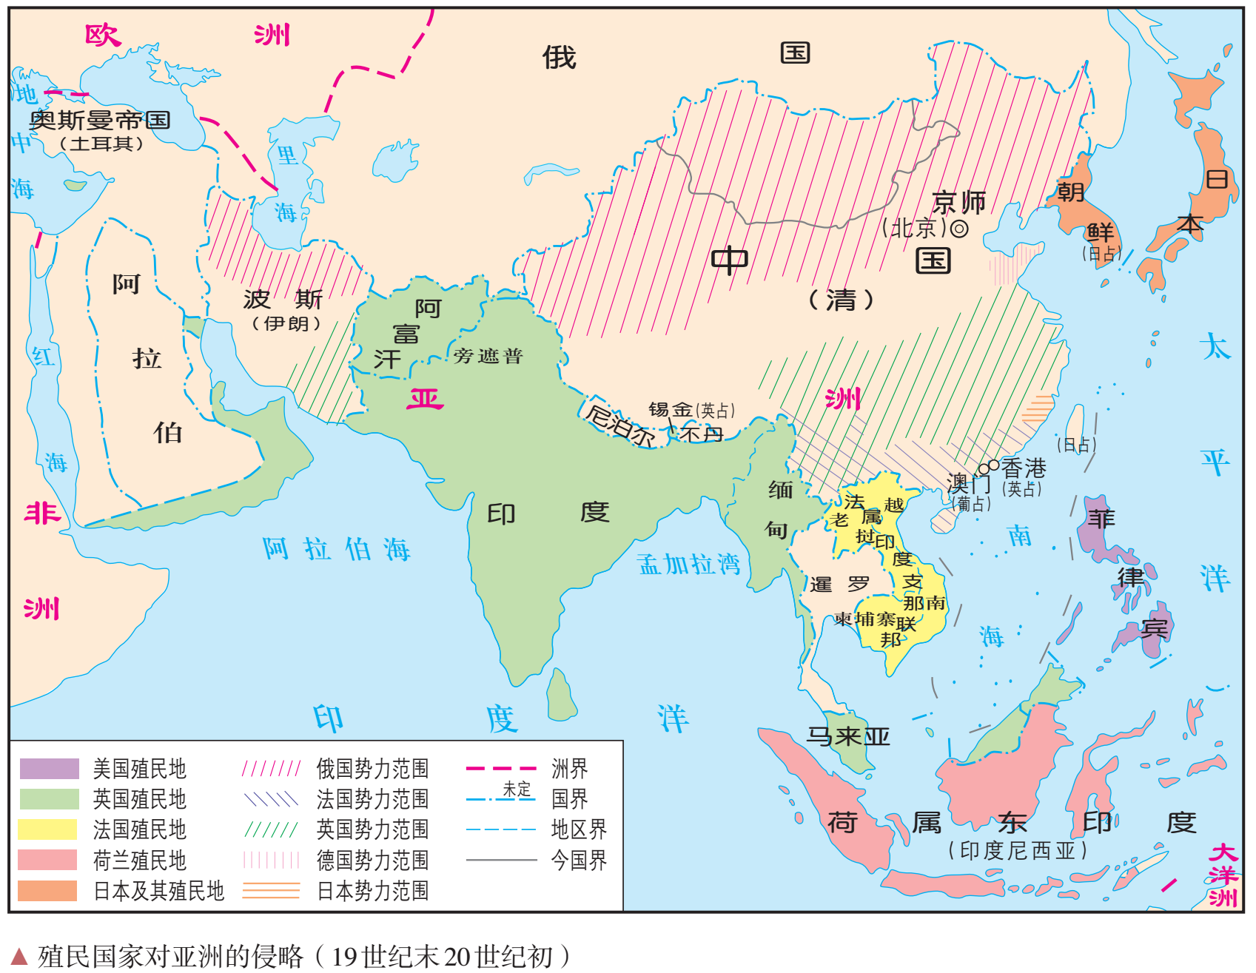

Slide 15
亚洲觉醒，不仅指亚洲人民掀起反帝反封建斗争，资产阶级民族民主意识的觉醒，更是指亚洲资产阶级从改良走上革命，走上由资产阶级领导的、广大人民群众积极参加的反帝反封建的民族民主革命
二、亚洲的觉醒
材料一：19世纪末20世纪初帝国主义同亚洲各被压迫民族的矛盾空前激化了，这时亚洲除日本外，其他国家均已沦为殖民地或半殖民地，亚洲觉醒正是在帝国主义同被压迫民族的矛盾，以及封建主义同人民大众的矛盾都已空前尖锐的情况下发生的。
政治：帝国主义侵略加深亚洲各国的民族危机
材料二：亚洲各国民族资本主义的产生和发展，新的社会阶级的形成和壮大是亚洲觉醒的内因。西方殖民者的入侵和统治，特别是廉价商品的倾销，破坏了亚洲各国自给自足的自然经济，并为资本主义生产方式的建立创造了必要前提。
经济：封建经济进一步解体，民族资本主义发展

Slide 16
材料三：1906年，提拉克在对印度民众的演讲中说：“你们的工业被……外国统治所摧毁；你们的财富流出国外，你们的生活降低到没有人能忍受的最低水平。在这种情况下，……不是请愿，而是抵制；准备好你们的军队，然后开始干吧。”
——斯塔夫里阿诺斯《全球通史》
1.亚洲觉醒的条件
政治：帝国主义侵略加深亚洲各国的民族危机
经济：封建经济进一步解体，民族资本主义发展
思想：西方启蒙思想的传播及思想的解放，
民族忧患意识和民主改革意识觉醒
Notes:
材料三：民族资本主义的发展既遭到帝国主义的扼杀和限制，又受到本国封建势力的阻碍，这就不可避免地使矛盾激化和促进人们新的觉醒。

Slide 17
伊朗立宪革命
中国辛亥革命
印度民族解放运动
觉醒：19世纪末20世纪初亚洲各国人民掀起反帝反封建的民族民主运动新高潮。
资产阶级

Slide 18

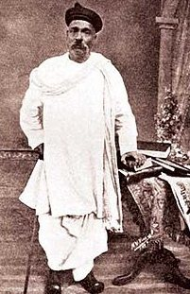
2.概况
（1）印度民族解放运动
1857年，印度民族大起义，沉重打击了英国的殖民统治，印度民族意识开始觉醒
1885年：国大党成立，要求民族平等和自治。
1905年：反英新高潮——提拉克自主自产运动
1908年：孟买工人总罢工。印度无产阶级开始登上政治斗争的舞台
印度国大党党旗
四大纲领
自主：建立民主共和国
自产：经济独立
抵制英货：新的斗争手段
民族教育：启迪民族意识的复苏
提拉克被称为印度革命之父。
印度资产阶级民族革命运动奠基人,
被甘地称为现代印度的缔造者。
Notes:
19世纪50年代，英国人开始在印度兴办较大规模的工厂，印度人很快跟进，棉纺织业成为民族工业发展的主要部门。到第一次世界大战前，全印度棉纺织厂增加到264个，绝大部分属于印资。印度工厂生产的棉布和进口棉布在国内棉布消费总量中的比重，1901～1902年度分别为11.9%、62.7%,1911～1912年度分别为23.3%、54%。但是，这一时期印度工业的发展并没有改变印度作为英国的商品市场和原料产地的性质。
——摘编自林承节《殖民主义史(南亚卷)》

Slide 19
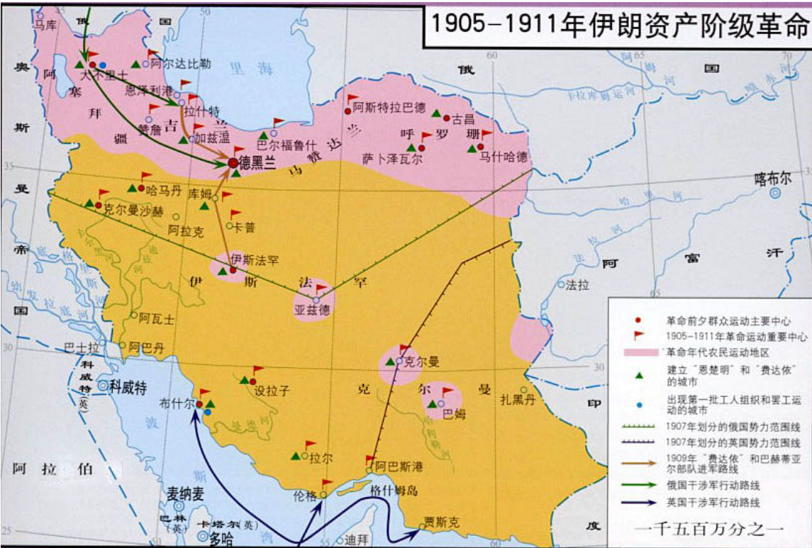
（2）伊朗立宪革命
伊朗历史上第一部资产阶级性质的宪法
1905—1911年，进行立宪革命
1907年，规定伊朗为君主立宪国家
结果：失败
意义：打击了帝国主义和封建势力，
传播了民族民主革命思想。
材料：1903——1905年，伊朗粮食歉收，外贸锐减。有出国旅游癖好而囊空如洗的国王穆扎法尔丁，1900年向俄国借款240万英镑，1902年再向俄国借款100万英镑，1903年向英国借款30万英镑，而1905年又试图再向俄国借款。国王借外债出国旅游的行动，激起各阶层的不满。
——吴、齐《世界史》

Slide 20
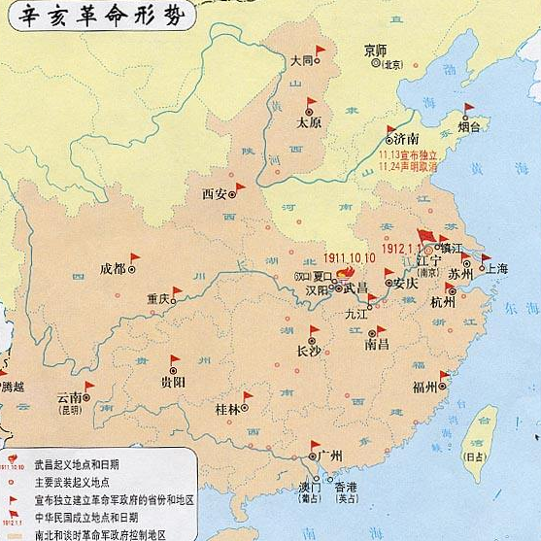
性质：
推翻了——，结束了——；建立了——，打开了——，传播了——，推动了——。
（3）中国辛亥革命：1911
亚洲觉醒发展的顶点
在斗争的高潮中，中国同盟会机关报《民报》发表了大量文章，声援印度和伊朗等国人民的斗争。菲律宾爆发革命后，孙中山一再帮助菲律宾革命者购买武器，而后者也曾捐赠10万元给孙中山作为从事革命活动的经费。中国和越南的革命者也曾互相支持对方的斗争。
——刘宗绪主编《世界近代史》

Slide 21
二、亚洲的觉醒
性质：资产阶级反帝反封建的民族民主运动
国家 | 敌人 | 目标 | 革命新力量 | 结果及意义 | 失败 依据
印度
伊朗
中国
英国
没有完成民族民主革命任务
民族独立、民主政治
资产阶级、无产阶级
打击了封建主义和外国势力，传播了民族民主革命思想，推动社会就进步
英俄
列强
Notes:
①有了较为明确的革命纲领 ②有统一的全国革命政党的领导 ③选择了正确的斗争道路

Slide 22
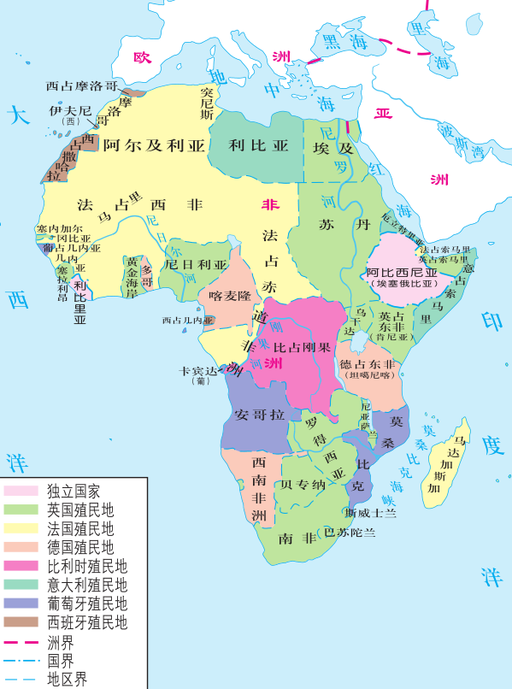
三、非洲的抗争
在列强侵略非洲的过程中，非洲人民一直不断进行斗争。 19世纪以来，武装斗争成为非洲人民的主要斗争形式。
时间 | 代表
19世纪70年代 | 阿尔及利亚反法民族大起义
19世纪80年代 | 索马里、乌干达、肯尼亚反英斗争；坦噶尼喀抗德斗争；马达加斯加反法抗争；埃及抗英斗争；苏丹马赫迪起义
19世纪90年代 | 埃塞俄比亚抗意战争
Notes:
为了自卫，非洲居民自动组织起来，在一些要道设立陷阱，用投枪、弓箭袭击贩奴商人。早期非洲人民的反抗斗争还表现在被捕奴隶进行的顽强斗争上，最常见的反抗方式是逃跑或自杀。据不完全统计，1700-1845年，仅在英、美贩奴船上就爆发了55次大规模的奴隶暴动。

Slide 23
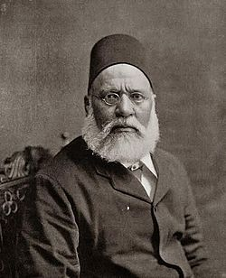
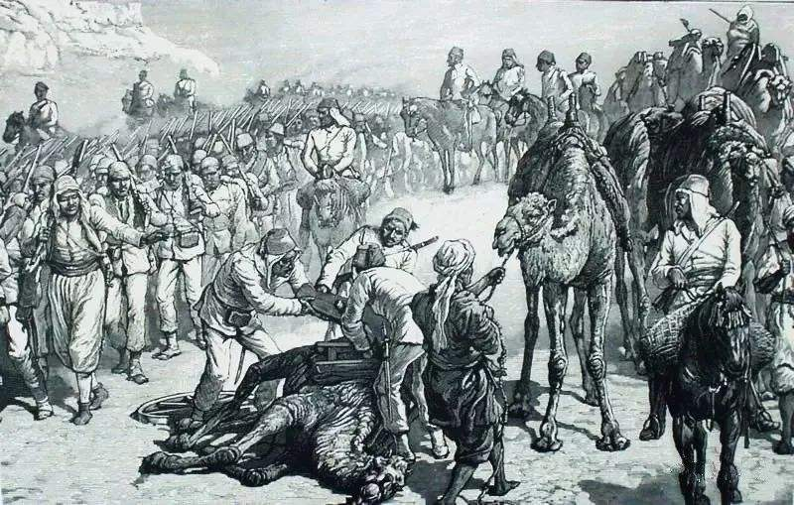
1.埃及的抗英斗争
（1）埃及祖国党，提出“埃及是埃及人的埃及”的口号。
（2）1882年，阿拉比领导埃及军民反抗英国侵略，后抵抗失败。
爱国军官阿拉比
英军入侵埃及

Slide 24
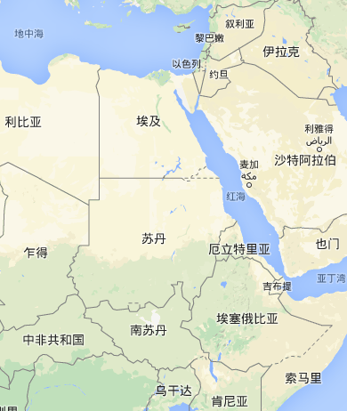
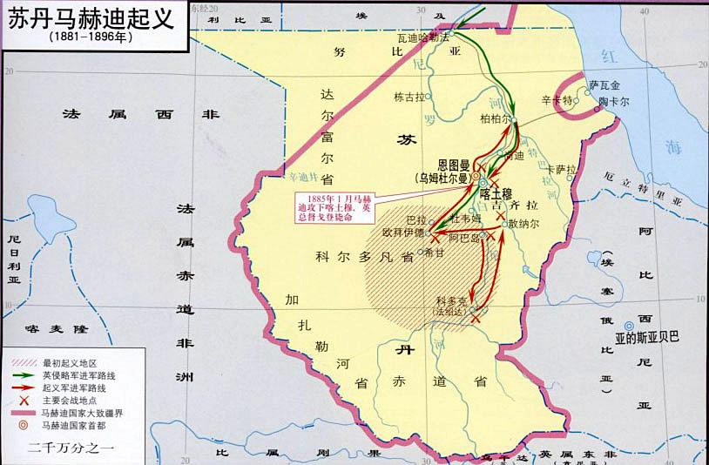
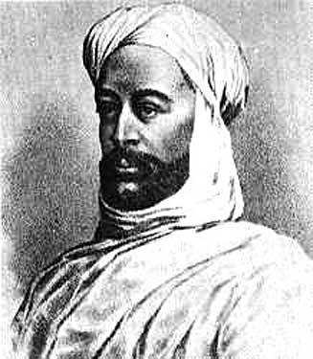
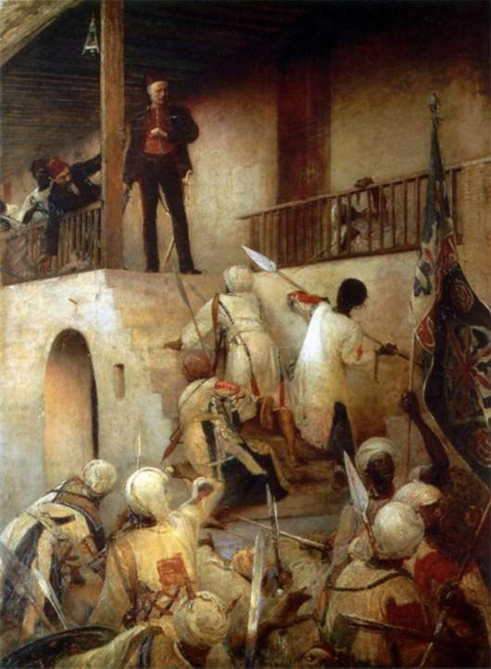
2.苏丹马赫迪起义
1881年苏丹爆发反英大起义，即马赫迪起义，号召人民起来斗争，赶走外国侵略者。起义持续近20年，占领苏丹大部分地区，沉重打击了英国侵略者。起义失败后，英军控制了苏丹。
马赫迪“救世主”
击毙英国总督戈登
Notes:
蒙受真主引导的人”或“被真主引上正道的人”。——刘宗绪主编《世界近代史》

Slide 25
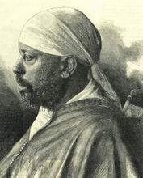
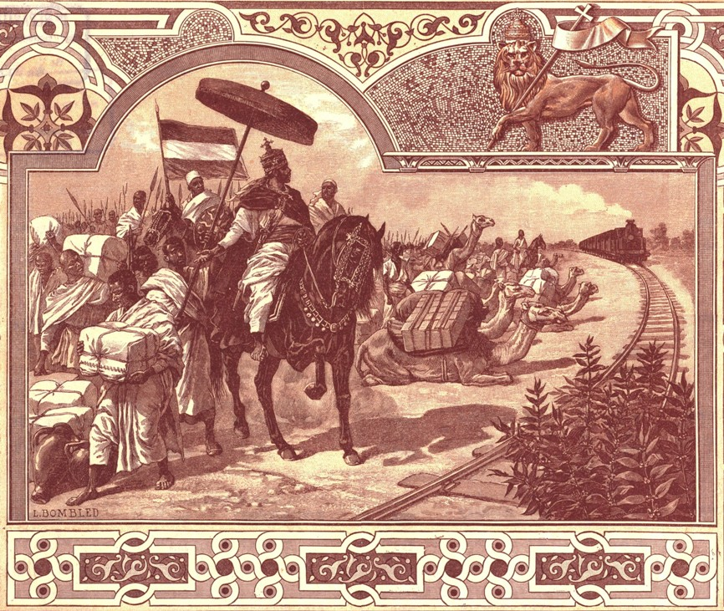
3.埃塞俄比亚抗意战争
时 间
领 导 者
纲领文献
重要战役
结 果
1894-1896
孟尼利克二世（埃塞俄比亚皇帝）
《告人民诏书》，号召人民抗击侵略者，保卫国家的独立
阿杜瓦战役（1896年3月）是埃塞俄比亚反抗意大利侵略的决定性战役。孟尼利克二世亲自率军战胜了意军，迫使意大利承认埃塞俄比亚为独立国家，并赔款1000万里拉。
起义胜利，迫使意大利签署和约，埃塞俄比亚保持了自己的独立。
Notes:
1894年，意大利发动对埃塞俄比亚的侵略战争。1895年9月，孟尼利克二世发表告全国人民书，号召人民参加卫护国家独立的战斗。广大人民积极响应，很快组织起一支11万人的军队。1896年3月，埃意双方在阿杜瓦进行了决定性战役。埃军凭借优势兵力(6万人)、正确战略和高昂士气，打败1.7万意大利侵略军。这场决战，意军死伤1.1万人，被俘4000人，其中包括2名将军和300名军官。1896年10月，意大利被迫在和约上签字，无条件承认埃塞俄比亚独立，放弃侵占的土地，赔款1000万里拉(约200万美元)。

Slide 26
三、非洲的抗争
国家 | 殖民国 | 动员手段 | 斗争形式 | 结果
埃及 1882
苏丹 1881
埃塞俄比亚 1894
政党组织
英国
抵抗失败，英国占领埃及
武装斗争
马赫迪宗教组织
虽沉重打击英国侵略者，但失败后英国控制了苏丹
英国
意大利
皇帝号召
打败侵埃意军，保持了独立
Notes:
19世纪末非洲抗争特点：
①武装斗争是反殖民侵略斗争的主要形式；
②有组织的、大规模的武装反抗甚至发展成为全国性的卫国战争；
③领导者几乎都是封建统治阶级或者传统社会的统治者；
④宗教在号召、组织民众中发挥重要作用；
⑤非洲第一个政党出现，近代民族意识觉醒。等等

Slide 27
 | 拉美的独立 | 亚洲的觉醒 | 非洲的抗争
原 因 | 欧洲殖民者长期的政治压迫和经济剥削 | 帝国主义的侵略加深了亚洲各国的民族危机 | 帝国主义的侵略和奴役给非洲带来了空前的破坏和灾难
特 点 | 范围广、时间长、成果丰硕 | 范围广、各国相互支持、彼此协作 | 有组织、规模大且持久的武装斗争
领导力量 | 土著地主集团中的先进分子（土生白人） | 资产阶级、工农力量 | 力量多样，包括领袖、国王、知识分子等（武装斗争）
代表运动
意 义
海地独立、玻利瓦尔和圣马丁等人领导的斗争、巴西建立共和国、墨西哥资产阶级革命
印度民族解放运动
伊朗立宪革命
中国辛亥革命
埃及抗英斗争
苏丹马赫迪起义
埃塞俄比亚抗意战争
打击了帝国主义的侵略势力，削弱了本国的封建势力，推动了民族独立和世界历史的发展
Notes:
虽然这一时期亚非拉民族独立运动都以失败而告终,但它们都沉重打击了帝国主义侵略势力,推动了民族独立和世界历史的发展。 在民族独立运动过程中,殖民地半殖民地人民宣传民主思想,探索民主革命道路,削弱了本国的封建势力,为后来各国革命运动指明了方向,提供了宝贵的经验教训 。

Slide 28
课堂总结
背景：政治、经济、思想、外因
拉丁美洲民族独立运动
序幕：海地独立
拉丁美洲的全面独立
亚非拉民族独立运动的历史意义
进程
拉丁美洲的
民族独立运动
政治经济发展停滞
英美势力的渗入
亚非拉民族独立运动
独立后的拉丁美洲
拉丁美洲民族民主革命：巴西建立共和国、墨西哥资产阶级革命
背景：政治、经济、思想
印度民族解放运动
伊朗立宪革命
中国辛亥革命
亚洲的觉醒
武力斗争
埃及抗英斗争
苏丹马赫迪起义
埃塞俄比亚抗意战争
非洲的抗争

Slide 29
1．下列关于拉美独立运动的说法正确的是
A．拉美人民不满英国殖民者的殖民统治，掀起独立浪潮
B．19世纪中期，拉美独立运动爆发
C．拉美独立运动摧毁了西班牙在包括巴西在内的南美洲的殖民统治
D．拉丁美洲独立运动中领导人有玻利瓦尔、圣马丁等
2．亚洲的觉醒时期与以前民族解放运动相比，亚洲国家社会经济状况的一个重要的不同是
A．亚洲大多数国家沦为殖民地半殖民地
B．亚洲地区成为列强的原料产地和商品市场
C．亚洲国家的民族工业有一定程度的发展
D．亚洲国家传统的自然经济逐步遭到破坏

